Slide 1
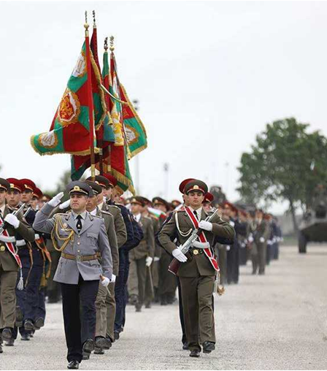

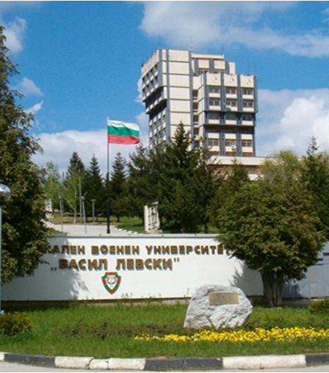
НАЦИОНАЛЕН ВОЕНЕН УНИВЕРСИТЕТ „ВАСИЛ ЛЕВСКИ“
ВЪОРЪЖЕНИЕ И ЕКИПИРОВКА НА ВОЕННОСЛУЖЕЩИТЕ ВЪВ ВИДОВЕТЕ ВЪОРЪЖЕНИ СИЛИ

Slide 2
УВОД
Част от факторите, от коитов голяма степен зависи успехът на всякавоенна операция, са въоръжението и екипировката на военнослужещите от армейските формирования.
Необходимостта военните формирования да са мобилни, добре екипирани и снабдени с модерни, и с повишени бойни качества въоръжение и екипировка излиза на преден план. Все повече се налага изводът, че за в бъдеще ще нараства качеството на тези фактори за сметка на тяхното количество.
Тези изводи се подкрепят и от анализа на историята на въоръжените конфликти, при който ясно може да се види, че в редица случаи една от основните причини, оказали влияние на изхода на конфликта, е било по-модерното и с подобрени характеристики въоръжение и екипировка, които е притежавала една от страните. Като цяло повишените характеристики дават възможност да се нанесат по-големи загуби на противника, да се намалят собствените такива и да се постигне тактическо, оперативно и стратегическо превъзходство над противника.

Slide 3
В аспект на изложеното по-горе настоящата лекция има за цел да запознае обучаемите с въоръжението и индивидуалната екипировка на военнослужещите от Българската армия и с техните тактико-технически характеристики.
За постигане на поставената цел първо ще бъде извършен кратък обзор на класификацията на конвенционалното въоръжение.
Съгласно съществуващата понастоящем класификация конвенционалното въоръжение се подразделя на следните видове:
A) Огнестрелно оръжие;
Огнестрелното оръжие е преносимo, возимо или самоходно цевно оръжие, предназначено за нанасяне на поражение на живата сила, техниката или стационарните съоръжения на противника чрез изхвърлянето на поразяващ елемент под действието на налягането, създадено от образуването на газове, получени при изгарянето на барутен заряд.

Slide 4
Същото се подразделя на:
- стрелково оръжие – същото е преносимо цевно огнестрелно оръжие, чийто калибър е под 20 mm, и което е предназначено главно за поразяване на жива сила на противника.
- артилерийско въоръжение - цевноогнестрелно оръжие, което е непригодно за ръчно пренасяне и чийто кaлибър е по-голям от 20 mm. Артилерийските системи са предназначени за унищожаване на живата сила на противника, разположена на открито или в укрития; унищожаване на бойна, транспортна или специална техника; разрушаване на отбранителни съоръжения и изпълняването на специални задачи като задимяване или осветяване на местността, прехвърляне на агитационни материали в райони заети от противника, извършване на дистанционно миниране и др.
Б) Ракетно оръжие – оръжие, при което поразяващият елемент достига до целта с помощта на безпилотни летателни апарати задвижвани от реактивна сила, създавана вследствие на изгарянето на даден вид гориво. Конструктивно се състои отследните основни части: бойна част (нанася пряко поражение на противника), ракетен двигател, система на управление при полет.

Slide 5
1. ВЪОРЪЖЕНИЕ НА ВОЕННОСЛУЖЕЩИТЕ В БЪЛГАРСКАТА АРМИЯ
1.1. Пистолети на въоръжение в Българската армия
В зависимост от вида на спускателния механизъм пистолетите се подразделят на: обикновени, автоматични и картечни.
Обикновеният пистолет може да води само единичен огън.
Автоматичният пистолет може да води единичен и автоматичен огън, но е проектиран за водене основно на единичен огън, автоматичният огън се използва само в тежки моменти на боя.
Картечният пистолет е проектиран за водене основно на автоматичен огън, но може да има и единичен огън.
В българската армия на въоръжение са приети: 9 mm обикновен пистолет „Макаров“ и 9 mm обикновен пистолет „SIG Sauer SP2022“. Във видовете въоръжени сили има и други видове пистолети.

Slide 6
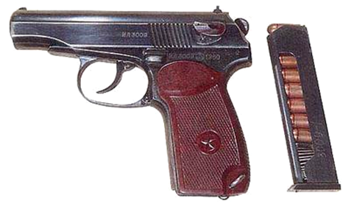
A) Обикновен пистолет „Макаров“
Обикновеният пистолет „Макаров“ е индивидуално автоматично стрелково оръжие, предназначено за поразяване на живата сила на противника на близки дистанции (до 50÷70 m). Оръжието работи на принципа на откат на свободен затвор.
Тактико-техническите характеристики:
- калибър - 9 mm;
- използван боеприпас – 9х18 „Макаров“;
- маса с празен пълнител - 730 g;
- маса със зареден пълнител (8 бр. патрони в пълнителя) – 810 g;
- маса на патрона – 10 g;
- маса на куршума – 6,1 g;
- вместимост на пълнителя – 8 бр.;
- бойна скорострелност – до 30 изстрела/мин.;
- начална скорост на куршума – 315 m/s;
- дължина на пистолета – 161 mm;
- дължина на цевта – 93 mm;
- дължина на мерната линия –130 mm;
- височина –126,75 mm.

Slide 7
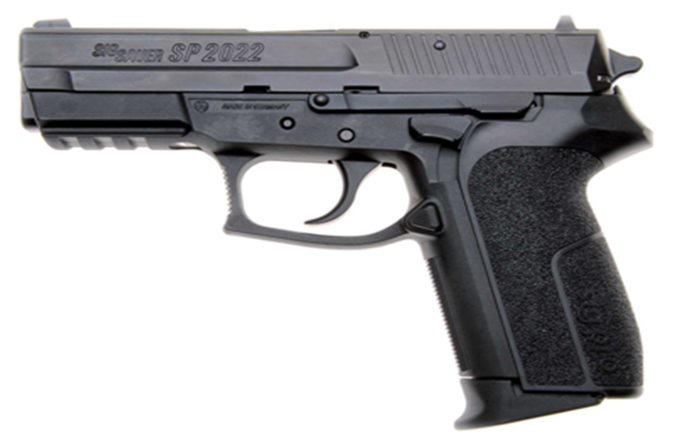
Б) Обикновен пистолет „Sig Sauer SP 2022“
Обикновеният пистолет „Sig Sauer SP 2022“ е индивидуално стрелково оръжие, предназначено за поразяване на живата сила на противника на близки разстояния. Оръжието работи на принципа на откат на цев по схемата с къс ход на цевта.
Тактико технически характеристики:
- калибър – 9 mm;
- използван боеприпас – 9×19 Parabellum;
- маса – 822 g;
- вместимост на пълнителя – 15 броя патрони;
- дължина на пистолета – 188 mm;
- дължина на цевта – 99,06 mm;
- височина – 145 mm;
- широчина – 36 mm;
- дължина на мерната линия – 150 mm.

Slide 8
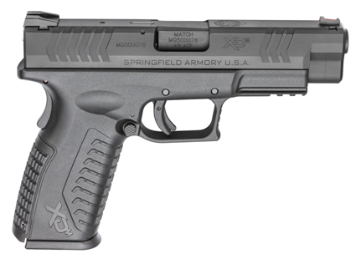
В) Обикновен пистолет „Springfield Armory Echelon 4.5“
Обикновеният пистолет „Springfiel dArmory Echelon 4.5“ е индивидуално стрелково оръжие, предназначено за поразяване на живата сила на противника на близки разстояния.
По публикувани данни Springfield Armory Echelon 4.5 е избран за нов пистолет за Сухопътните войски.
Обикновеният пистолет „Springfield Armory Echelon 4.5“ е индивидуално стрелково оръжие, предназначено за поразяване на живата сила на противника на близки разстояния.
Тактико-технически характеристики: ​
калибър – 9 mm; ​
използван боеприпас – 9×19 Parabellum; ​
дължина на цевта - 114,3 mm; ​
обща дължина на пистолета - 203,2 mm;​
височина - 139,7 mm (със стандартен пълнител) и 165,1 mm (с пълнител с повишена вместимост);​
широчина на ръкохватката - 30,5 mm;​
маса - 677,5 g (със стандартен пълнител) и 688,9 g (с пълнител с повишена вместимост).

Slide 9
1.2. Автомати на въоръжение в Българската армия
Автоматът е индивидуално автоматично стрелково оръжие, предназначено за поразяване на единични и групови цели на противника на разстояния до 500 m. Може да води единичен и автоматичен огън, но основният вид е автоматичният огън на къси редове. За разлика от картечните пистолети при автоматите се използват по-мощни патрони (наречени „междинен боеприпас“), които им осигуряват по-добра точност на стрелбата и по-голяма далечина на действителния огън.
А) Автомат „Калашников“ АК-47, АКС-47
7,62 mm автомат „Калашников” е индивидуално стрелково оръжие, предназначено за унищожаване на живата сила на противника, разположена на открито. С автомата може да се води единичен и автоматичен огън, като основен вид огън е автоматичният на къси редове.
Чрез стрелба с автоматичен огън на къси редове се поразяват групови и единични цели на разстояние до 800 m. Огънят на автомата е най-ефикасен на разстояние до 300 m.
С автомата може да се води единичен и автоматичен огън, като основен вид огън е автоматичният на къси редове.

Slide 10
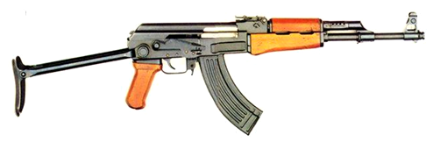
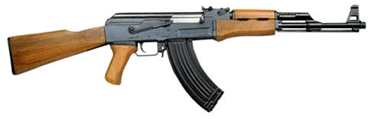
Тактико-технически характеристики:
- маса:
с празен пълнител - 4,3 kg;
с пълен пълнител - 4,8 kg;
дължина – 870 mm;
дължина на цевта – 415 mm;
дължина на набраздената част – 369 mm;
мерна далекобойност – 800 m;
разстояние на правия изстрел – 350 m;
темп на стрелбата (теоретична скорострелност) – 600 изстр./мин.;
бойна скорострелност (практическа скорострелност):
на единичен огън – до 40 изстр./мин.;
на автоматичен огън – 90÷100 изстр./мин.;
начална скорост на куршума – 710 m/s.
Автомат „Калашников“ АКС-47.
Автомат „Калашников“ АК-47.

Slide 11
1.3. Пушки на въоръжение в Българската армия
Пушката е индивидуално стрелково оръжие, предназначено за поразяване на живата сила на противника на открито на разстояние до 1000 m. Конструктивно се отличава с наличието на дълга цев и постоянен приклад. Спускателният механизъм позволява воденето само на единичен огън. Захранването е пълнително с несменяем (магазин) или сменяем пълнител с вместимост до 10 патрона. Използват боеприпаси пушечен тип. На съвременния етап са намерили приложение като оръжие за подборна стрелба (снайперски пушки). Като такова оръжие в армиите се срещат и автоматични и неавтоматични магазинни пушки.
А) Снайперска пушка „Драгунов“
7,62 mm снайперска пушка “Драгунов” е предназначена за унищожаване на единични важни цели от личния състав на противника.
За стрелба със снайперската пушка се използват 7,62 mm (7,62х54) пушечни патрони обр. 1908/30 год. с обикновени, трасиращи и бронебойно-запалителни куршуми.
Огънят със снайперската пушка се води с единични изстрели.

Slide 12
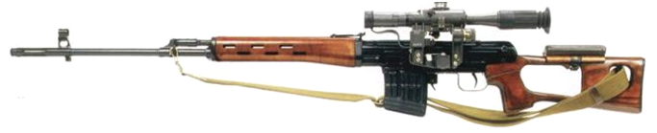
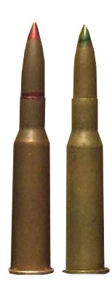

Снайперска пушка „Драгунов“.
Тактико-технически характеристики:
Мерно разстояние (m):
- с оптически мерник ……………………………....1300;
- с открит мерник………………………....................1200;
Разстояние на правия изстрел (m):
- по главеста фигура (висока 30 cm)…….…………. 350;
- по гръдна фигура (висока 50 cm)…….................….430;
- по бягаща фигура (висока 150 cm) ……………..…640;
Бойна скорострелност (изстрели в минута) ……….. 30;
Начална скорост на куршума (м/сек) ………..……. 830;
Разстояние на летенето на куршума, до което се запазва неговото поразяващо действие, m ……………………. 3800.

Slide 13
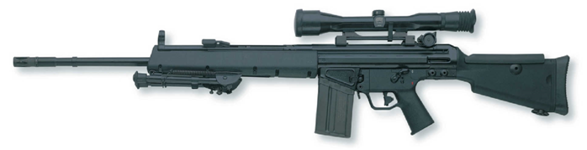
Б) Снайперска пушка „HK Heckler& Koch MSG 90 A1“
Снайперска пушка HK MSG 90 A1 е автоматично оръжие, работещо на принципа на отвеждането на част от барутните газове чрез отверстие в цевта. Захранването с боеприпаси се извършва от сменяем пълнител с вместимост 5 или 20 патрона. Системата може да води само единичен огън.
Снайперска пушка „HK Heckler& Koch MSG 90 A1“ е приета на въоръжение във формированията на Сухопътни войски.
Тактико-технически характеристики:
калибър – 7,62 mm;
използван боеприпас - 7,62 × 51 NATO;
обща дължина - 1165 mm;
широчина - 65 mm;
височина - 260 mm;
дължина на цевта - 600 mm;
маса - 6,4 kg без пълнител и без двунога;
бойна скорострелност - до 35 изстр./мин;
най-ефективен огън: - до 800 m;
вместимост на пълнителя – 5 и 20 патрона;
начална скорост на куршума – 845 m/s;
кратност на увеличението на оптическия мерник – от 2 до 10 пъти.

Slide 14
1.4. Картечници на въоръжение в Българската армия
В зависимост от бойната си скорострелност картечниците се подразделят на:
- ръчни картечници – имащи бойна скорострелност до 150 изстрела в минута;
- универсални картечници - имащи бойна скорострелност над 250 изстрела в
минута.
В зависимост от калибъра си стрелковото оръжие се подразделя на:
- стрелково оръжие с малък калибър – до 6,5 mm включително;
- стрелково оръжие със среден калибър – от 6,5 до 9 mm включително;
- стрелково оръжие с голям калибър – от 9 до 20 mm.
В Българската армия са приети на въоръжение следните картечници:
- 7,62 mm картечница “Калашников”;
- 12,7 mm картечница НСВ „Утьос”;
- 12,7 mm голямокалибрената картечница М2 „Браунинг“.
А) Картечница „Калашников“
7,62 mm картечница “Калашников” е предназначена за унищожаване на живата сила и огневите средства на противника.

Slide 15
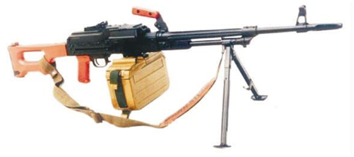
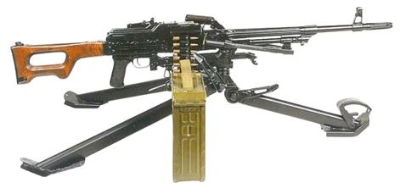

Използва се в три варианта:
- картечница ПК (пулемьот „Калашников“) – като ръчна картечница в мотострелковите взводове, комплектована със сто патронна лента;
- ПКС – картечница ПК поставена на станок „Саможенков“ и комплектована с 200 и 250 патронна лента се използва като универсална картечница, предназначена и за поразяване и на нисколетящи въздушни цели.
- картечница ПКТ (ПКБ) – модификация на картечница „Калашников“ предназначена за танкове (ПКТ) и бронирани машини (ПКБ).
7,62 mm картечница ПК.
7,62 mm картечница ПКC.
7,62 mm картечница ПКT.

Slide 16
Тактико-технически характеристики:
 | ПК | ПКТ | ПКС
Калибър (mm) | 7,62 | 7,62 | 7,62
Маса (kg) | 9 | 16,5 | 10,5
Маса на цевта (kg) | 2,6 | 2,6 | 3,23
Маса на станока (kg) | 7,5 | 7,5 | -
Маса на кутията със снарядена лента (kg)
100-патронна лента | 3,9 | 3,9 | -
- 200-патронна лента | 8 | 8 | 8
250-патронна лента | 9,4 | 9,4 | 9,4

Slide 17
Тактико-технически характеристики:
 | ПК | ПКТ | ПКС
Дължина (mm) | 1173 | 1173 | 1098
Дължина на ПКС със станока за стрелба в положение лежешком (mm) | 1270 | 1270 | -
Дължина на цевта с огнеприкривателя (mm) | 658 | 658 | -
Дължина на набраздената част (mm) | 550 | 550 | 550
Дължина на мерната линия (mm) | 663 | 663 | -
Брой на браздите | 4 | 4 | 4
Мерна далекобойност | 1500 | 1500 | -
Темп на стрелбата | 650 | 650 | 700 ÷ 800

Slide 18
Тактико-технически характеристики:
 | ПК | ПКТ | ПКС
Бойна скорострелност(изстр./мин) | до 250 | до 250 | до 250
Начална скорост на куршума(m/s) | 825 | 825 | 855
Разстояние на полета на куршума до което се запазва убивното действие на куршума (m) | 3800 | 3800 | 3800
Височина на огневата линия (mm)
- от двунога | 300 | 300 | -
- от станок | 320÷820 | 320÷820 | -
Маса на патрона (g) | 21,8 | 21,8 | 21,8
Маса на куршума (g) | 9,6 | 9,6 | 9,6
Маса на барутният заряд (g) | 3,1 | 3,1 | 3,1
Дължина на патрона (mm) | 75 | 75 | 75
Маса на патрона (g)

Slide 19

Б) Голямокалибрена картечница НСВ
12,7 mm картечница НСВ „Утьос” е предназначена за борба с лекобронирани цели и огневи средства, за унищожаване живата сила на противника и за поразяване на ниско летящи въздушни цели.
Разстоянието на действителния огън на картечницата по лекобронирани цели е до 800 m, а на жива сила, разположена на открито, огневи средства и въздушни цели - до 1500 m.
Картечницата е разработена в два варианта:
- НСВС - поставена на триножен станоки снабдена с приклад и спускателен механизъм е предназначена за мотострелковите взводове и роти;
- НСВТ - монтирана на танкове, бойни и специални машини и снабдена с електроспусък.
За стрелба с картечницата се използват 12,7 mm патрони с куршуми Б-32, БЗТ-44 и МДЗ.

Slide 20
Тактико-технически характеристики:
Калибър (mm) | 12,7
Маса (kg) | 25
Маса на кутията със снаредена лента с 50 патрона | 11,1
Маса на снаредена лента с 50 патрона | 7,7
Дължина (mm) | 1560
Мерна далекобойност (m) | 2000
Темп на стрелбата (изстр./мин) | 700-800
Бойна скорострелност (изстр./мин) | 80-100
Начална скорост на куршума (m/s) | 845
Максимално разстояние на полета на куршума (m) | 6000
Маса на патрона (g) | 123-137
Маса на куршума (g) | 44,3-49,5

Slide 21
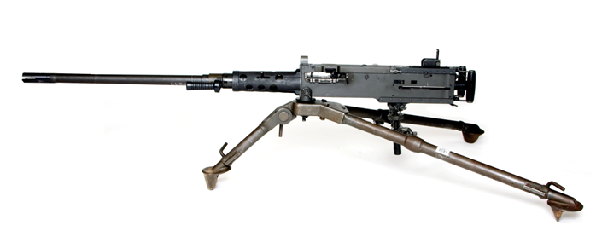
В) Голямокалибрена картечница М2 „Браунинг“
12,7 mm голямокалибрена картечница М2 „Браунинг“ е предназначена за борба с лекобронирани цели и огневи средства, за унищожаване живата сила на противника и за поразяване на ниско летящи въздушни цели.
Картечницата използва патрон 12,7×99. Разработена е в два варианта: пехотен и като въоръжение на бойни машини.
Тактико-технически характеристики:
калибър -12,7 mm;
използван боеприпас - 12,7 × 99 NATO (.50 BMG);
- маса - 38,15 kg;
- маса на цевта с цевната кутия - 13 kg;
маса на триногата с механизма за насочване - 20 kg;
- обща дължина 1656 mm;
- дължина на цевта - 1143 mm;
- широчина - 230 mm;
- височина 193 mm;
начална скорост на куршума - 930 m/s;
- темп на стрелбата – 450 ÷ 600 изстр./мин.;
- максимално разстояние на ефективния огън - 1850 m.

Slide 22
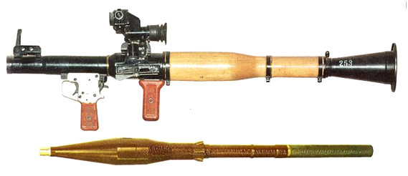

1.5. Противотанкови гранатохвъргачки на въоръжение в Българската армия
Гранатохвъргачката (гранатометът) е преносимо огнестрелно оръжие, предназначено за поразяване с гранати на бронирани цели, военна техника и жива сила, намираща се на открито или в укрития от полеви тип или в съоръжения от градски тип. Разстоянието на ефективния огън е до 400 m.
А) Ръчна противотанкова гранатохвъргачка РПГ-7
Ръчната противотанкова гранатохвъргачка РПГ-7 служи за поразяване на бронираните средства на противника (танкове, самоходни артилерийски установки и бронирани бойни машини). Освен това РПГ-7 може да се използва за унищожаване на живата сила на противника, намираща се в укрития от полеви тип и в съоръжения от градски тип.
Разрез на изстрел ПГ-7В.

Slide 23
За стрелба с гранатохвъргачката се използват надкалибрени противотанкови гранати с кумулативно действие. Гранатата има бронепробиваемост, която дава възможност да се води ефективна борба с всички видове съвременни танкове и самоходни артилерийски установки.
Тактико-технически характеристики:
калибър ............................................................................................ 40 mm;
калибър на гранатата ПГ-7В .......................................................... 85 mm;
маса с оптическия мерник ............................................................. 6,3 kg;
маса на РПГ-7Д с оптическия мерник .......................................... 6,7 kg;
разстояние на правия изстрел при цел с височина 2 m ............... 330 m;
мерно разстояние ............................................................................ 500 m;
бойна скорострелност ...............................................… 4 ÷ 6 изстр./мин.;
дължина на РПГ – 7 .................................................................... 950 mm;
дължина на РПГ – 7Д- в бойно положение ............................... 960 mm;
дължина на РПГ-7Д - в десантно положение ............................ 630 mm;
начална скорост на гранатата ...................................................... 120 m/s;
максимална скорост на гранатата ................................................ 300 m/s.

Slide 24
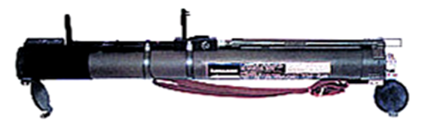
Б) Ръчна противотанкова гранатохвъргачка РПГ-22
Ръчна противотанкова гранатохвъргачка РПГ-22 е индивидуално оръжие с еднократно действие. Предназначена е за борба с танкове, самоходни артилерийски установки и други бронирани средства на противника, а така също и за унищожаване на живата сила, намираща се в бункери, дзотове, леки полеви укрития и тухлени градски съоръжения.
Тактико-технически характеристики:
калибър ……………………………………….……………….....72,5 mm​;
маса …………………………………………………....................... 6,7 kg​;
разстояние на правия изстрел при цел с височина 2 m ……….…160 m​;
мерно разстояние ............................................................................. 250 m;​
бойна скорострелност .................................................. 4 ÷ 6 изстр./мин.​;
дължина в походно положение ……………………………….…750 mm​;
дължина в бойно положение ….………………………….......... 850 mm;​
време за привеждане от походно в бойно положение ………....…. 15 s​;
температурен диапазон за безопасно използване ……………..…. ±50⁰​;
брой на температурните положения на мерното приспособление ….. 2.

Slide 25
2. ЕКИПИРОВКА НА ВОЕННОСЛУЖЕЩИТЕ ОТ БЪЛГАРСКАТА АРМИЯ
2.1. Индивидуални средства за балистична защита
Индивидуалните средства за балистична защита са предназначени за предпазване на личния състав от въздействието на хладно и огнестрелно оръжие, осколки и вторични продукти на взрива.
Към тях спадат:
бронежилетки – служат за предпазване на торса, врата и слабините;
каски – служат за предпазване на главата;
очила – служат за защита на очите;
наколенници и налакетници – служат за защита на ставите;
други индивидуални защитни средства (щитове, куршумонепробиваеми якета, одеала, обувки и др.) – служат за предпазване на отделни части или на цялото тяло.

Slide 26
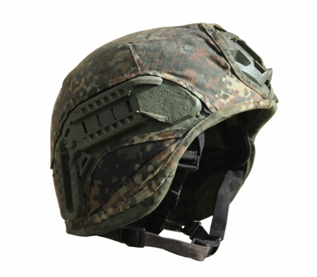
2.1.1. Бойна каска на въоръжение в Българската армия MBH-ACH-MC
Бойната каска представлява средство за индивидуална балистична защита на главата. Нейното предназначение е да осигурява защита на военнослужещия от осколки и вторични продукти на взрива при изпълнение на бойни и служебни задачи. Конструкцията на каската позволява монтиране насредства за нощно виждане, както и надопълнителни елементи чрез странични релси. В зависимост от размера и конфигурацията масата на каската е в границитеот 1200 g до 1600 g.

Slide 27
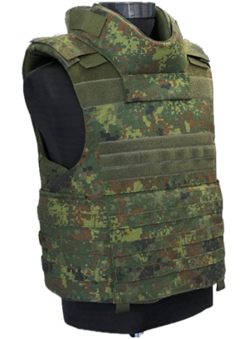
2.1.3. Бронежилетка БЧС - IV
БронежилеткатаБЧС - IVе разработена и произвеждана от българската компанияMARS Armor, със седалище в гр. Костинброд. Бронежилетката осигурява защита на предната, задната и страничните части на торса, както и на врата, гърлото, раменете, бицепсите и слабините, като същевременно запазва добра мобилност и маневреност на носещия. За намаляване на пробивното действие на куршумите, осколките и хладното оръжие се използват материали с висока граница на разрушение, способни изцяло да погълнат енергията на тези елементи като: балистични тъкани (кевлар, арамид), метални пластини (изработени от стомана, титан или сплави на алуминия), металокерамични пластини (изработени от борен карбид ).

Slide 28
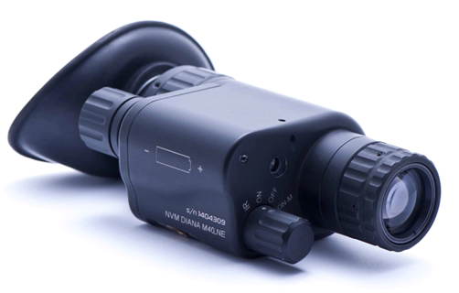
2.1.3. Средства за нощно виждане OPTIX DIANA M40
Монокулярът за нощно виждане DIANA М40 е универсално средство за наблюдение през нощта. Приборът е индивидуален с увеличение един път и зрително поле от 42°. Използва се за търсене, откриване и разпознаване на слабо осветени и контрастни цели. Функционира в условия на естествената нощна осветеност (светлината на нощното небе) във видимата и близката инфрачервена област на спектъра.
Приборът може да бъде монтиран върху стрелково оръжие, на каската на военнослужещия или да се използва от ръка.

Slide 29
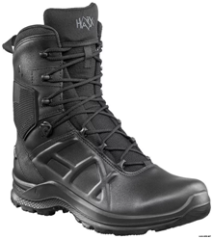
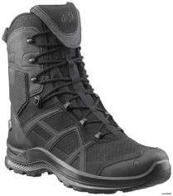
2.2. Индивидуална екипировка
Индивидуалната екипировка на съвременния български военнослужещ е изградена на модулен принцип и може да се адаптира според конкретната задача.
Индивидуалната екипировка на военнослужещия в Българската армия включва:
бойното облекло (полева униформа);
полеви обувки;
раменна модулна тактическа система;
противогаз;
раница за вода;
голяма и малка раница.

Slide 30
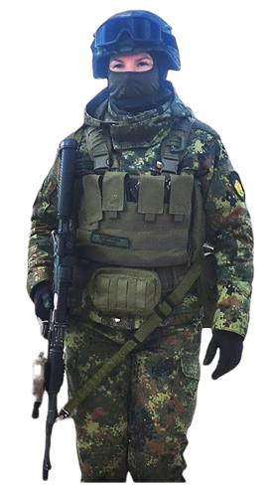
2.2.1. Полева униформа с дигитална разпетновка и полеви обувки
Полевата униформа на въоръжение в Българската армия е с петцветна разпетновка, съобразена с умереноконтиненталния климат, който е присъщ за територията на страната ни.Българската армия използва и униформи за пустинен климат, които са разработени за операции в горещи и сухи условия, като тези, в които българските контингенти са участвали – Ирак и Афганистан. Единната петцветна разпетновка е въведена за полевите облекла за всички родове войски.
Използват се летен и зимен комплект полева униформа.
Летният комплектвключва осем основни артикула: камуфлажна риза с дълъг ръкав, риза за носене под бронежилетка, полева фланелка, фланелка с яка и къс ръкав, камуфлажен летен панталон, лятна камуфлажна шапка с козирка и шапка с периферия.

Slide 31
2.2.2. Раменна модулна тактическа система
Модулната система е предназначена за носене на снаряжение, при която различни чанти, джобове и пакети могат да се разполагат върху носеща платформа според конкретната задача.
Модулната система на екипировката в Българската армия е изградена на принципа на приспособимостта. Тя се състои от раменна тактическа жилетка и отделни джобове за пълнители, граната, медицински пакет, противогаз и фенер. Изделията са проектиранисъс система за окачване„MOLLE GEAR“ – модулно леко оборудване за пренасяне на товари, което позволява конструктивно присъединяване на допълнителни модули към основната екипировка. Тази система позволява на българския военнослужещ да конфигурира снаряжението си според бойната задача – например за патрулиране, охрана, разузнаване или действия в градска обстановка.

Slide 32
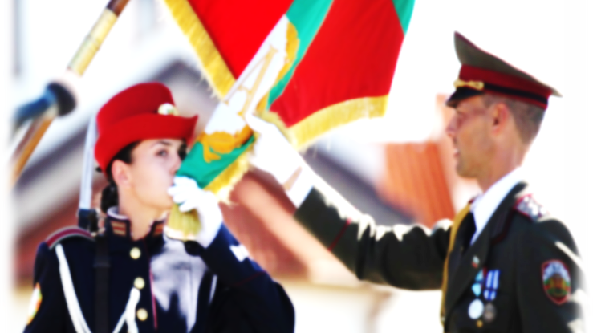
БЛАГОДАРЯ ВИ ЗА ВНИМАНИЕТО!
ВЪПРОСИ?

